Slide 1
JAS-SOFT

Slide 2
Integrantes
Gaes N° : 5
Santiago Alexander Forero Mateus
Oscar Alejandro Ospina Benitez
Juan David Sanchez Estrella
Maria Fernanda Alvarado
Cristian David Devia Escobar

Slide 3

Agenda
Planteamiento del Problema
Objetivo General
Objetivos Específicos
Requisitos Funcionales
Diagrama de Componentes
Diagrama de Paquetes
Diagrama de Despliegue
Plataformas Tecnológicas
Modelo Relacional
Definición de Interfaces de Usuario

Slide 4
Planteamiento del problema
La empresa PROMOPLAST S.A ubicada en Bogotá D.C. con dirección Cra 98 No. 23G - 16, dedicada a la fabricación Industria del plástico, ubicada en el sector de Fontibón, presenta las siguientes dificultades:
Manejo de inventarios.
Control e informes de ventas.
Control y gestión de personal y recursos humanos.

Slide 5
Objetivo General
Desarrollar un software para la empresa Promoplast S.A.S llamado JAS-SOFT, para la gestión del control de inventarios, ventas y recursos humanos para optimizar los procesos de producción y venta de plásticos.

Slide 6
Objetivos Específicos
Facilitar el registro de las órdenes de pedido de los clientes por medio de un carrito de compra.
Administrar el control de ingreso de los insumos, agilizando los procesos de producción y gestión de órdenes de compra a proveedores.
Registrar las postulaciones a nuevos empleados facilitando la creación de los contratos y asignación de actividades a el personal de la empresa.
Gestionar el flujo de los productos para tener un control exacto del inventario.
Gestionar las solicitudes y sugerencias de los empleados, con respecto a calamidades laborales.

Slide 7
Requerimientos Funcionales
REFERENCIA | DESCRIPCIÓN | PRIORIDAD | RESPONSABLE
RF-MIP-001 | El Sistema de Información permitirá listar los insumos al inventario | Alta | Jefe de bodega
RF-MIP-002 | El Sistema de Información permitirá listar los productos al inventario | Alta | Jefe de bodega
RF-MIP-003 | El Sistema de Información permitirá solicitar una orden de compra de insumos | Alta | Jefe de bodega
RF-MRH-001 | El Sistema de Información permitirá hacer la publicación de ofertas a vacantes disponibles | Alta | Administrador de personal
RF-MRH-002 | El Sistema de Información permitirá aplicar a ofertas disponibles | Alta | Aspirante

Slide 8
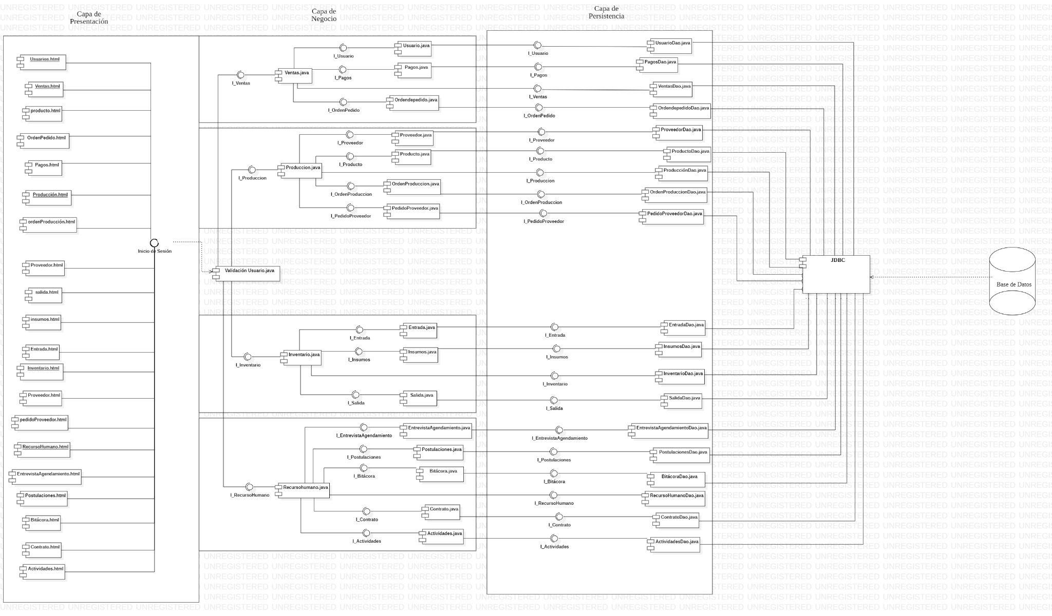
Diagrama de Componentes

Slide 9
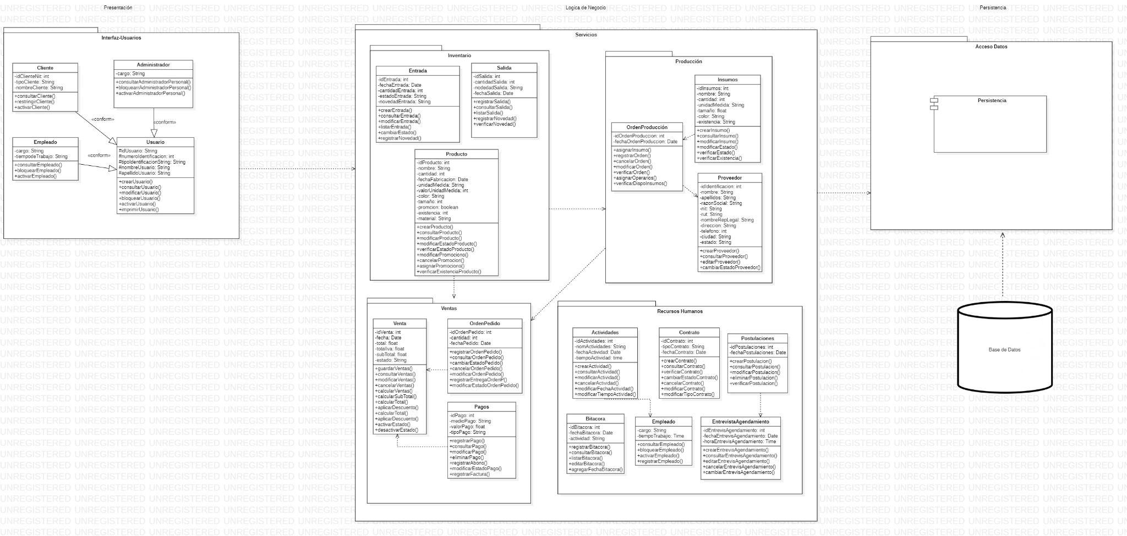
Diagrama de Paquetes

Slide 10
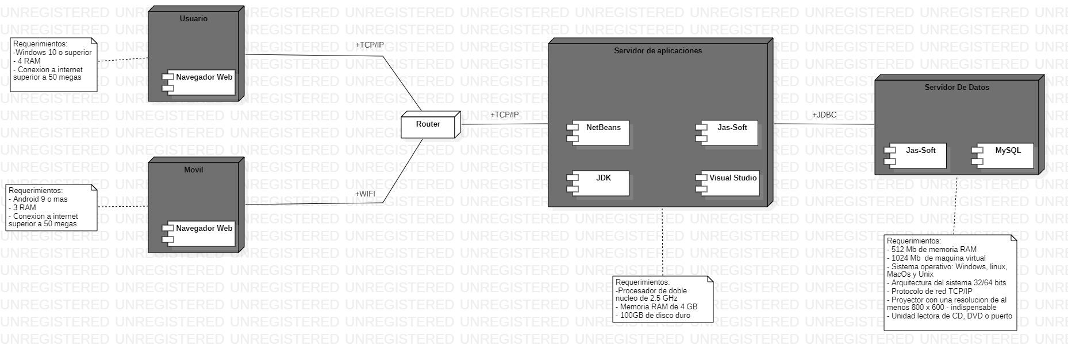
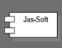
Diagrama de Despliegue

Slide 11





Plataformas Tecnológicas
HTML5
CSS3
ECMAScript
2021
1.76.2
8.0.29
8.2.0

Slide 12
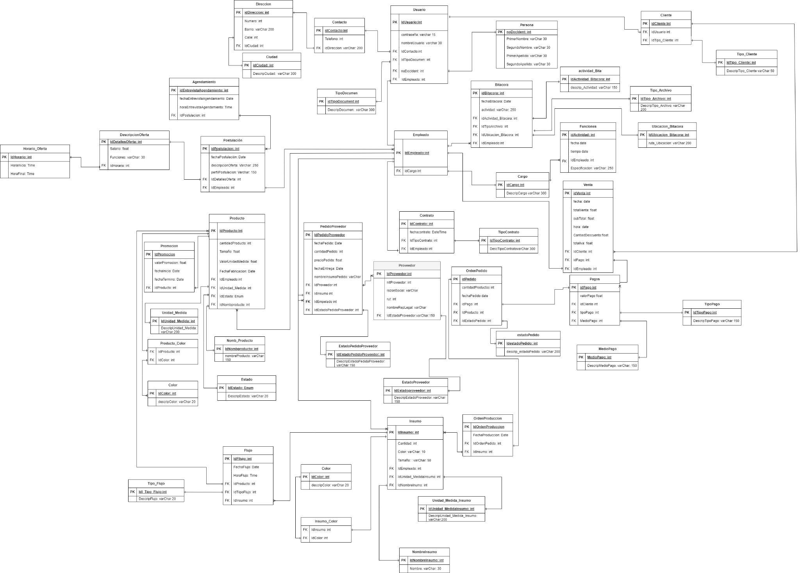
Modelo Relacional

Slide 13
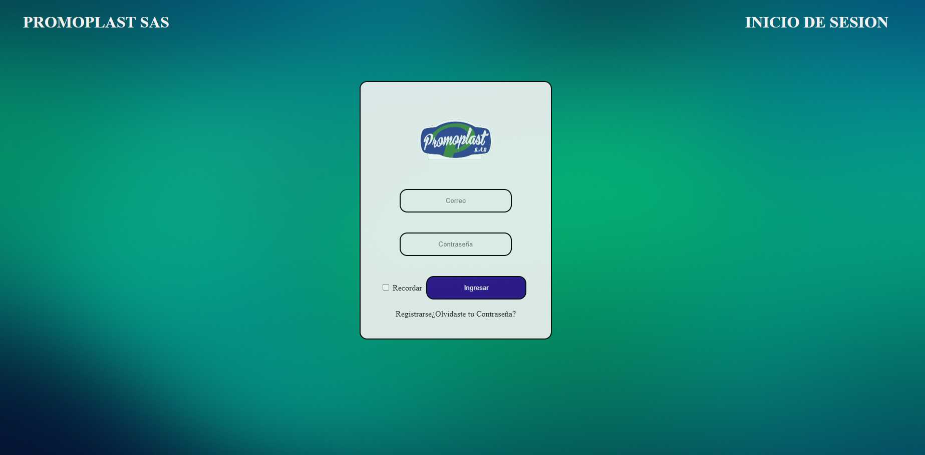
Definición de Interfaces de Usuario: login

Slide 14
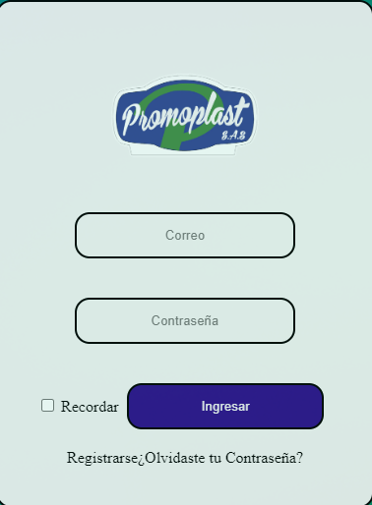
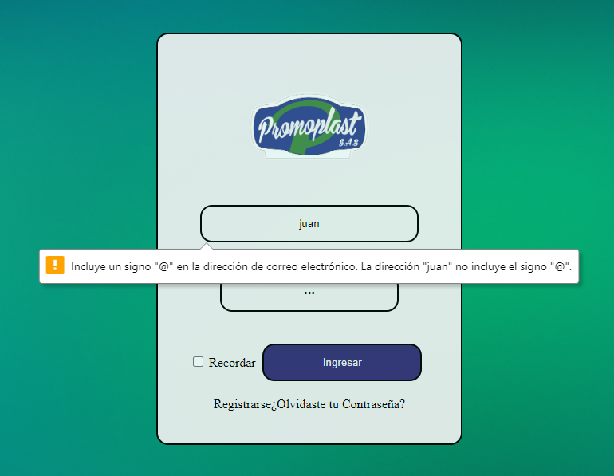
Definición de Interfaces de Usuario: login

Slide 15
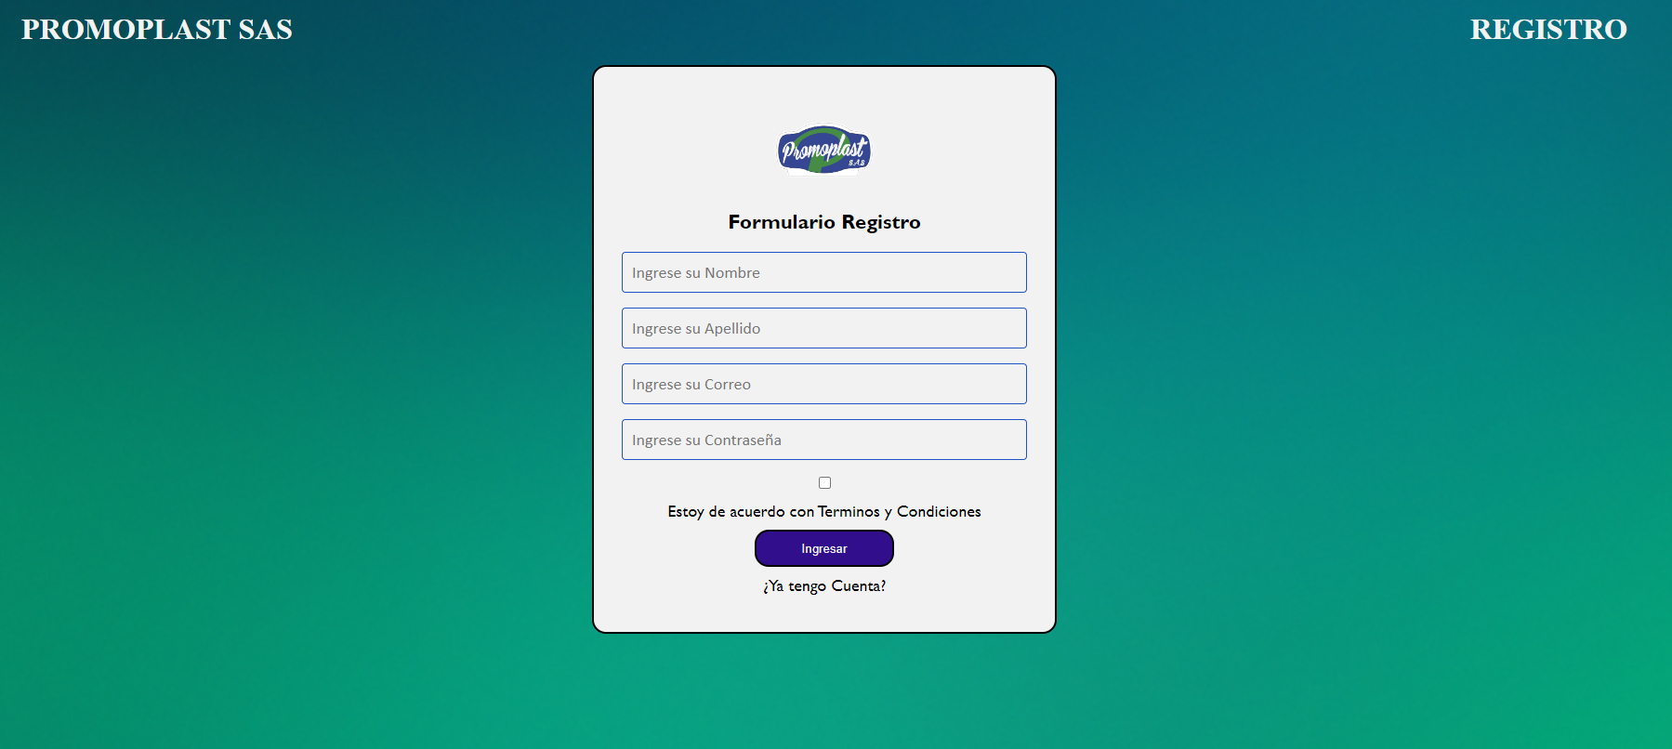
Definición de Interfaces de Usuario: Registro

Slide 16
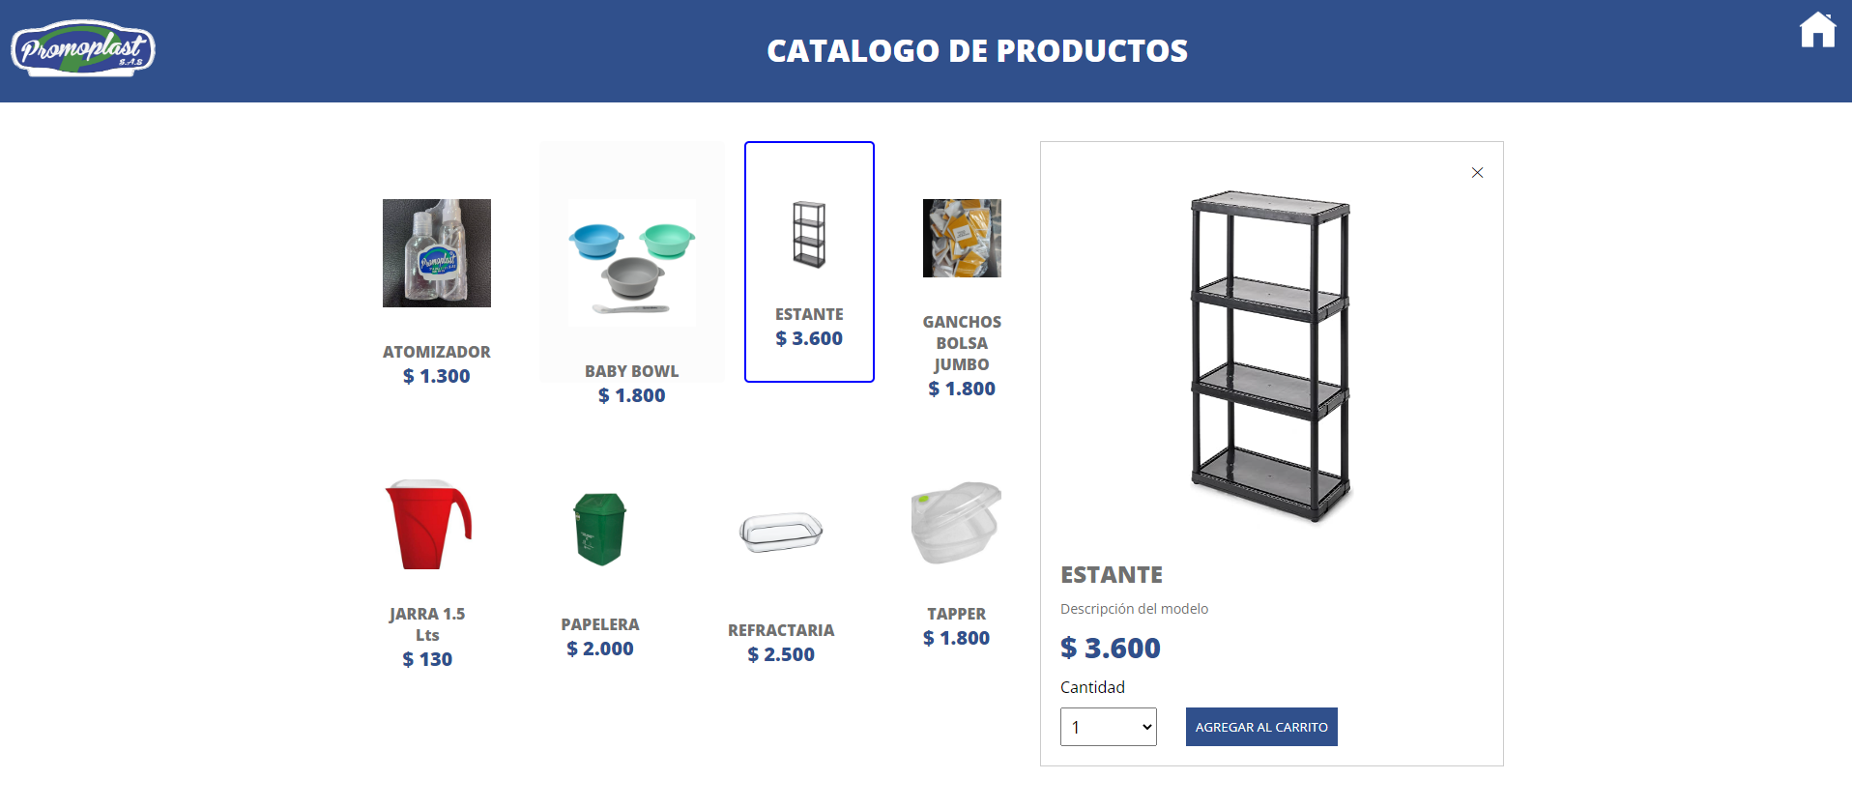
Definición de Interfaces de Usuario: Catálogo

Slide 17
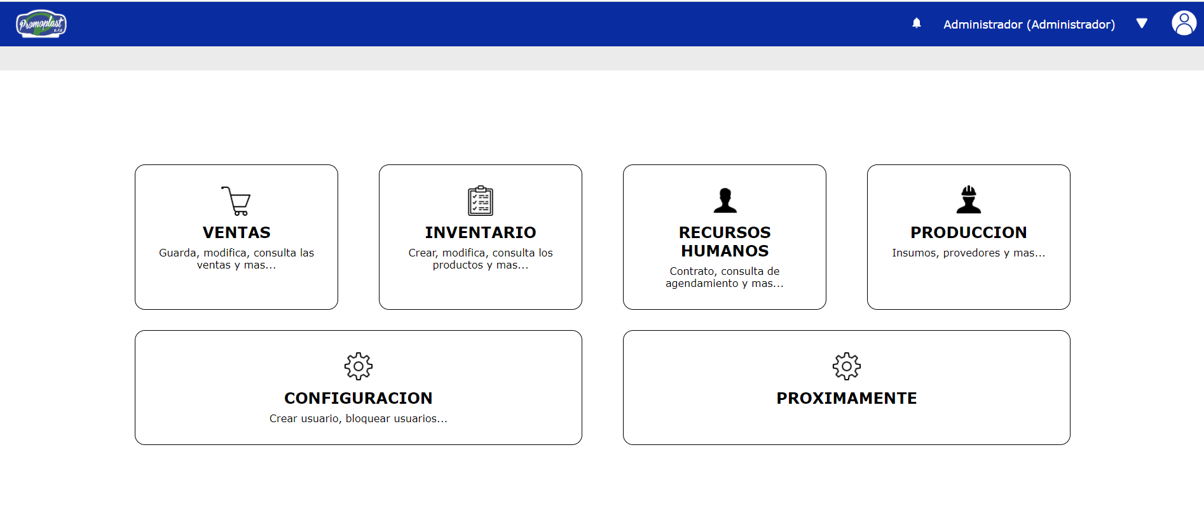
Definición de Interfaces de Usuario: Dashboard

Slide 18
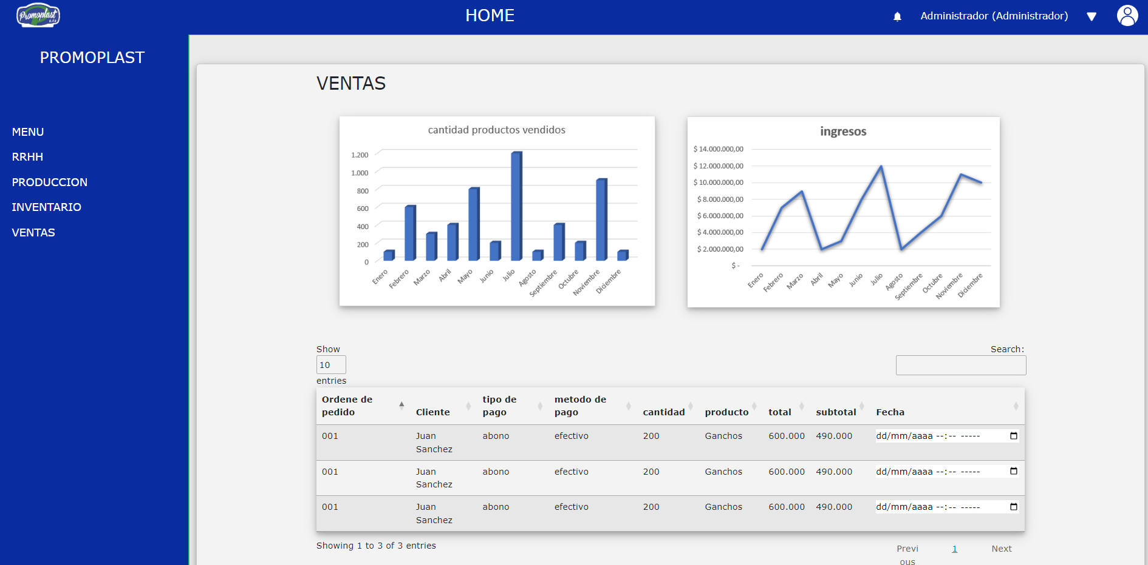
Definición de Interfaces de Usuario: Ventas

Slide 19
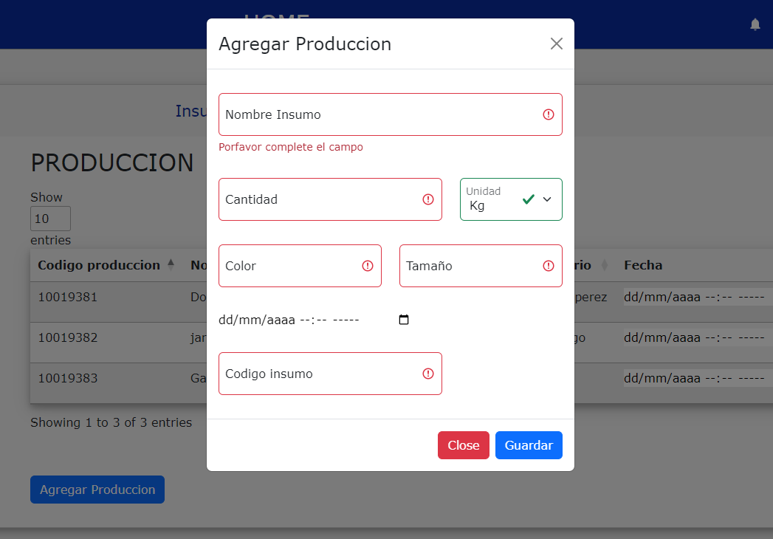
Definición de Interfaces de Usuario: Formulario

Slide 20


